Slide 1
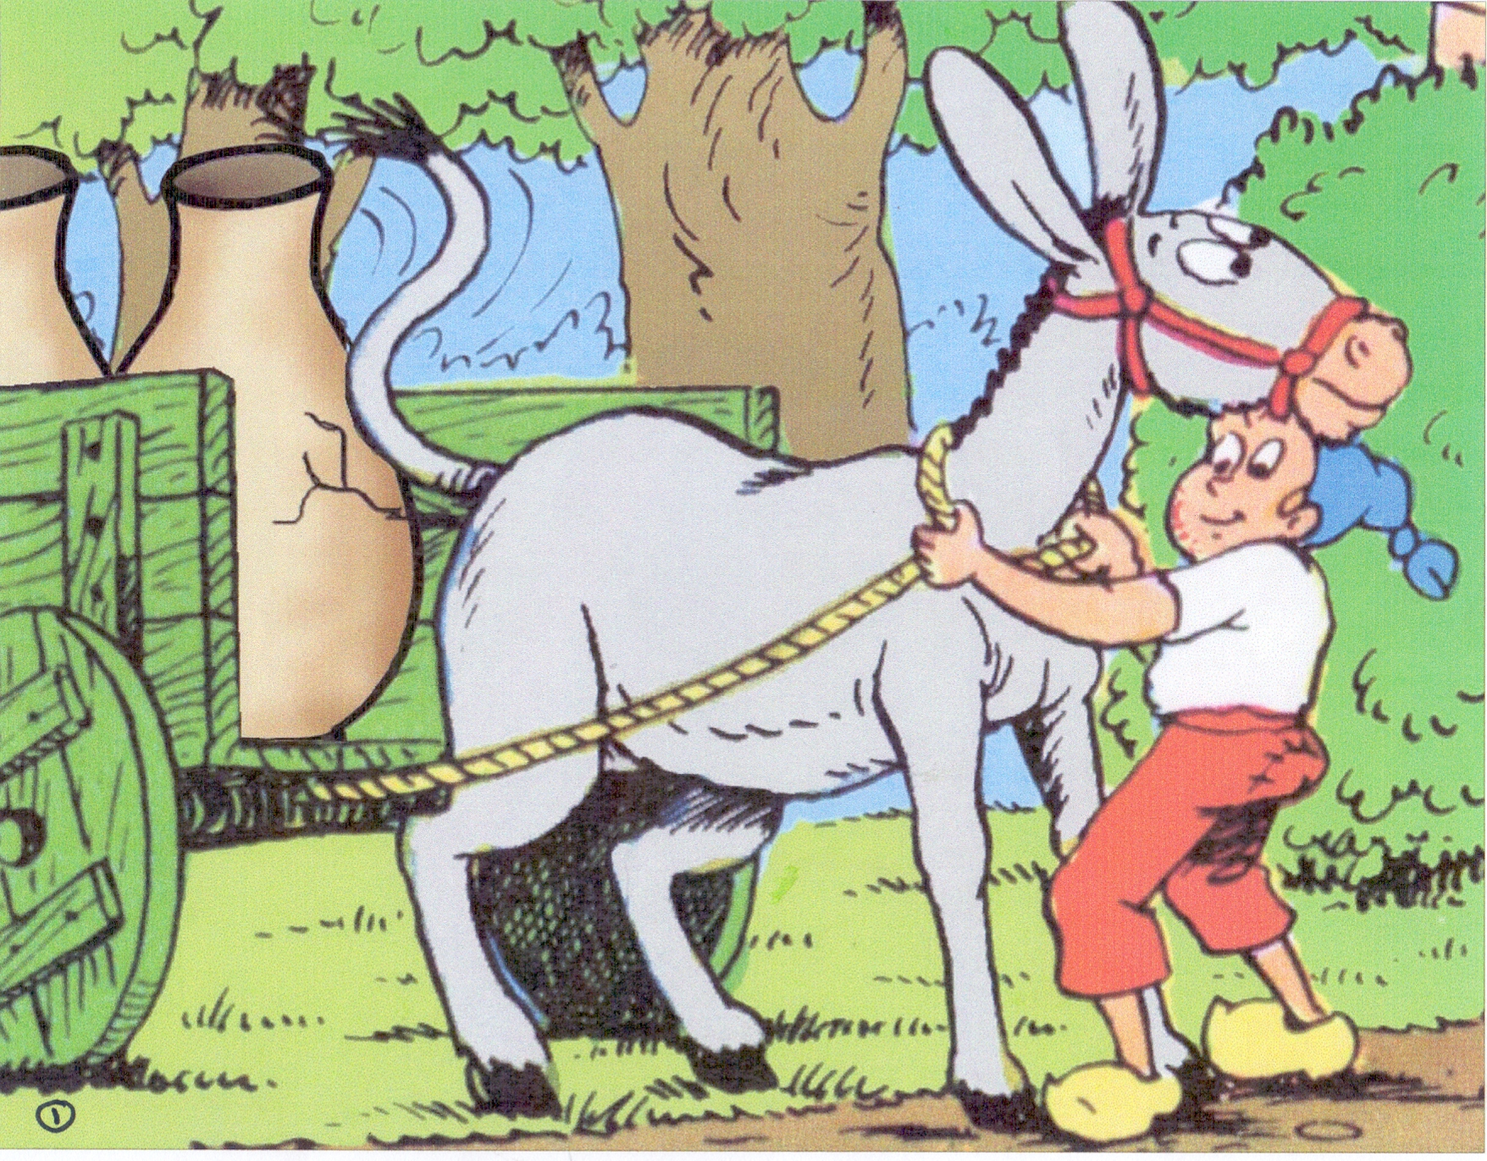
فى كل صباح كان بائع الماء يذهب إلى ضفة لنهر .......

Slide 2
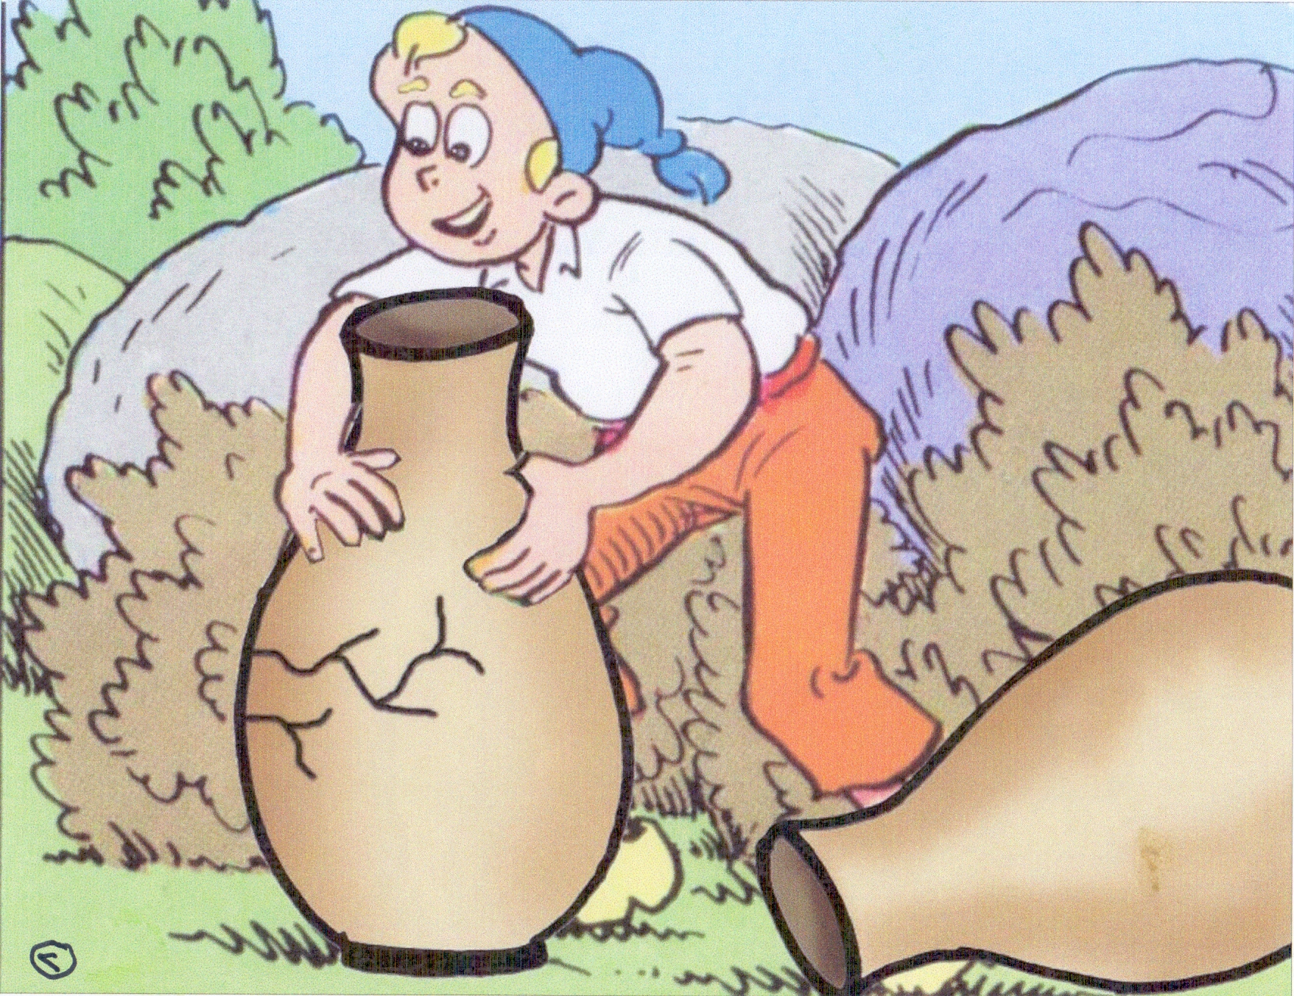
ليملئ جرتيه بالماء ....

Slide 3
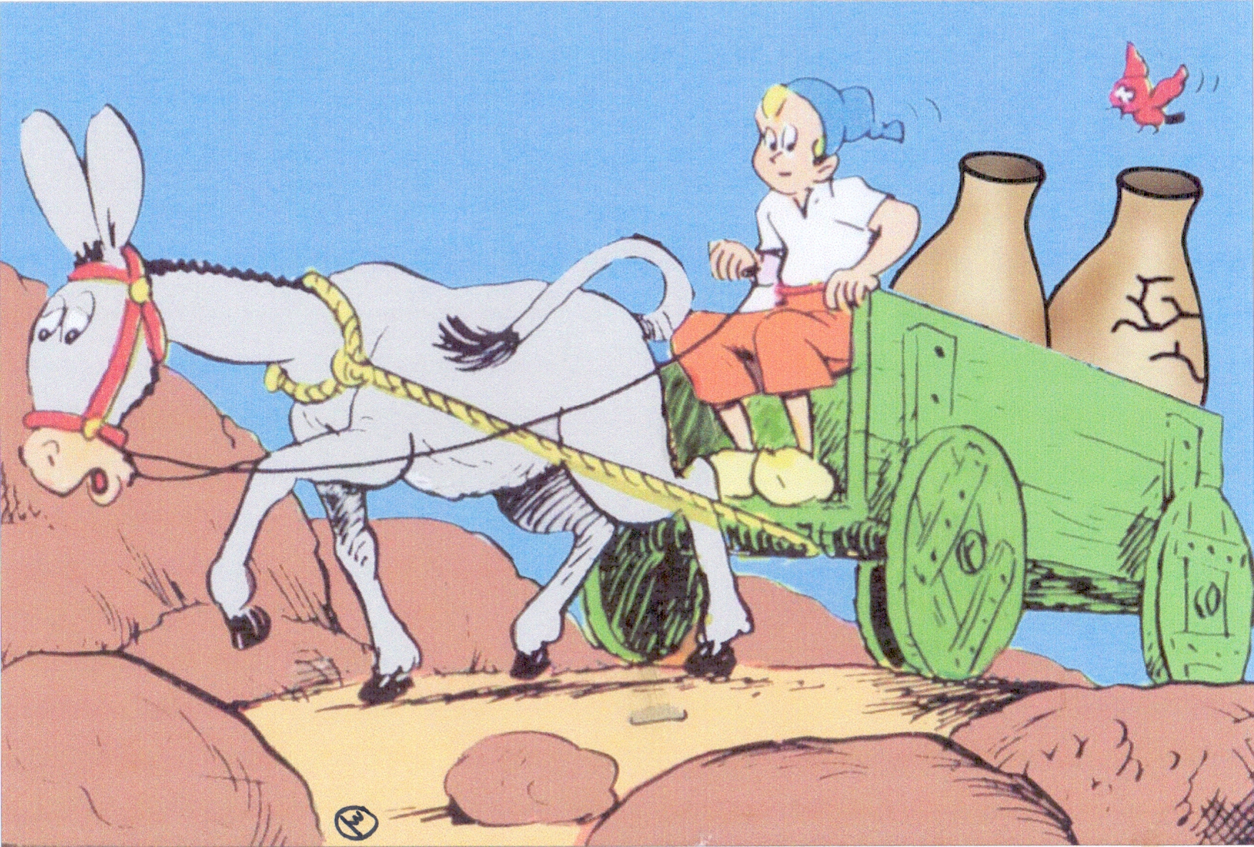
ثم يذهب بعد ذلك باتجاه القرية ليوزع الماء على زبائنه ...

Slide 4
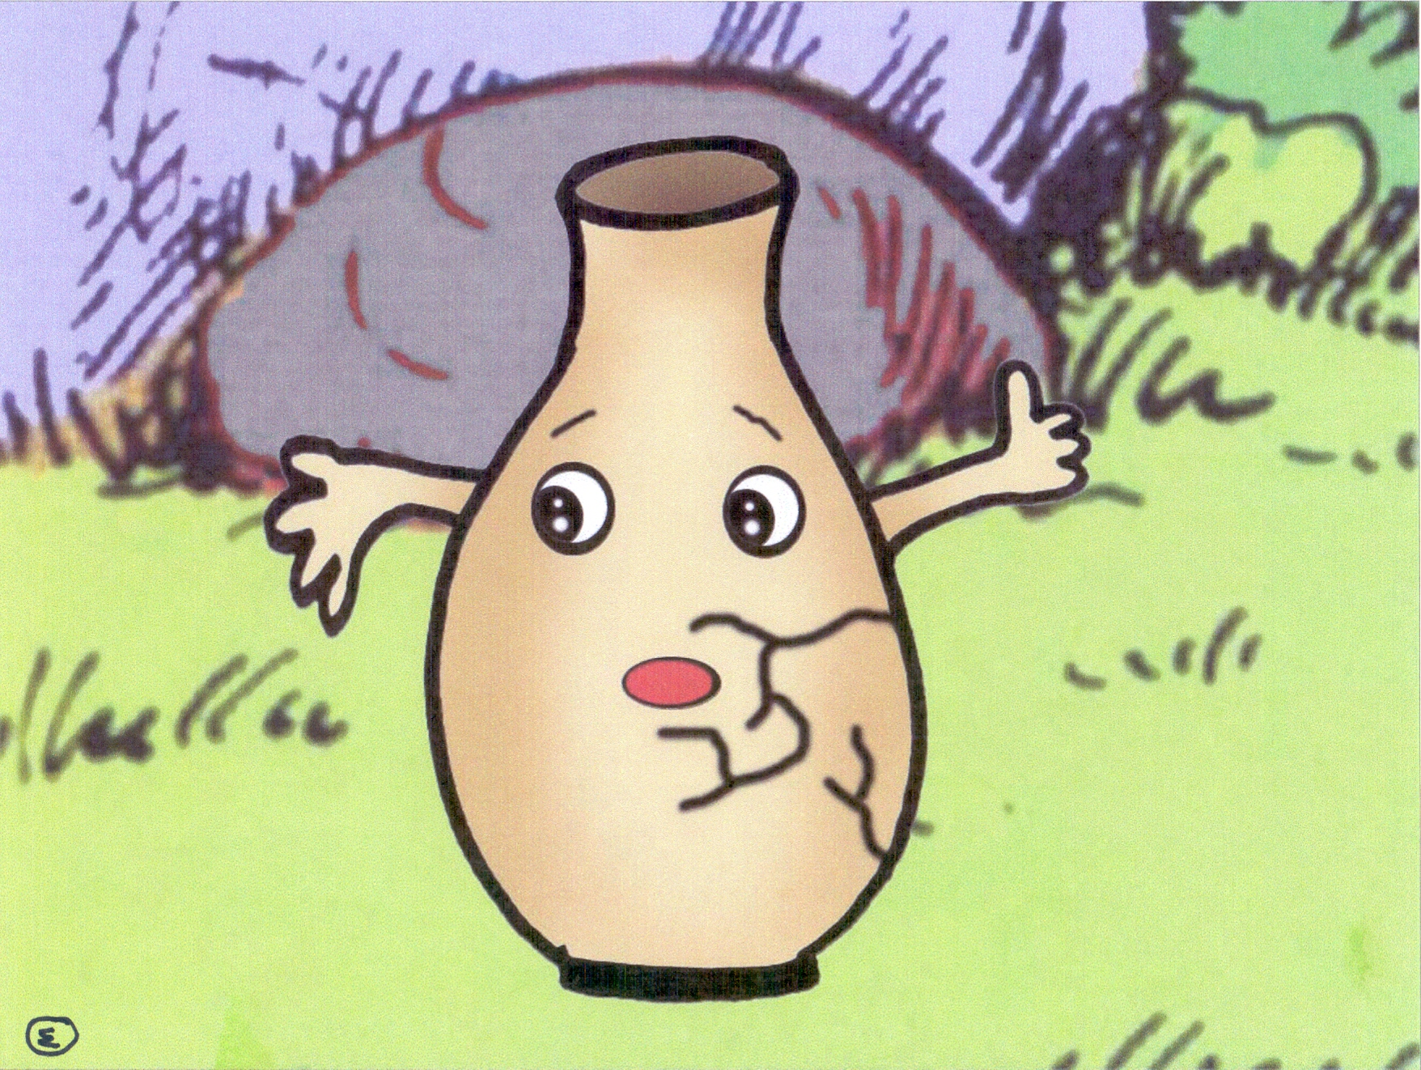
كانت إحدى لجرتين تحس بنفسها أدنى من الجرة الأخرى ، وقررت أن تكلم المعلم فى المساء ...

Slide 5
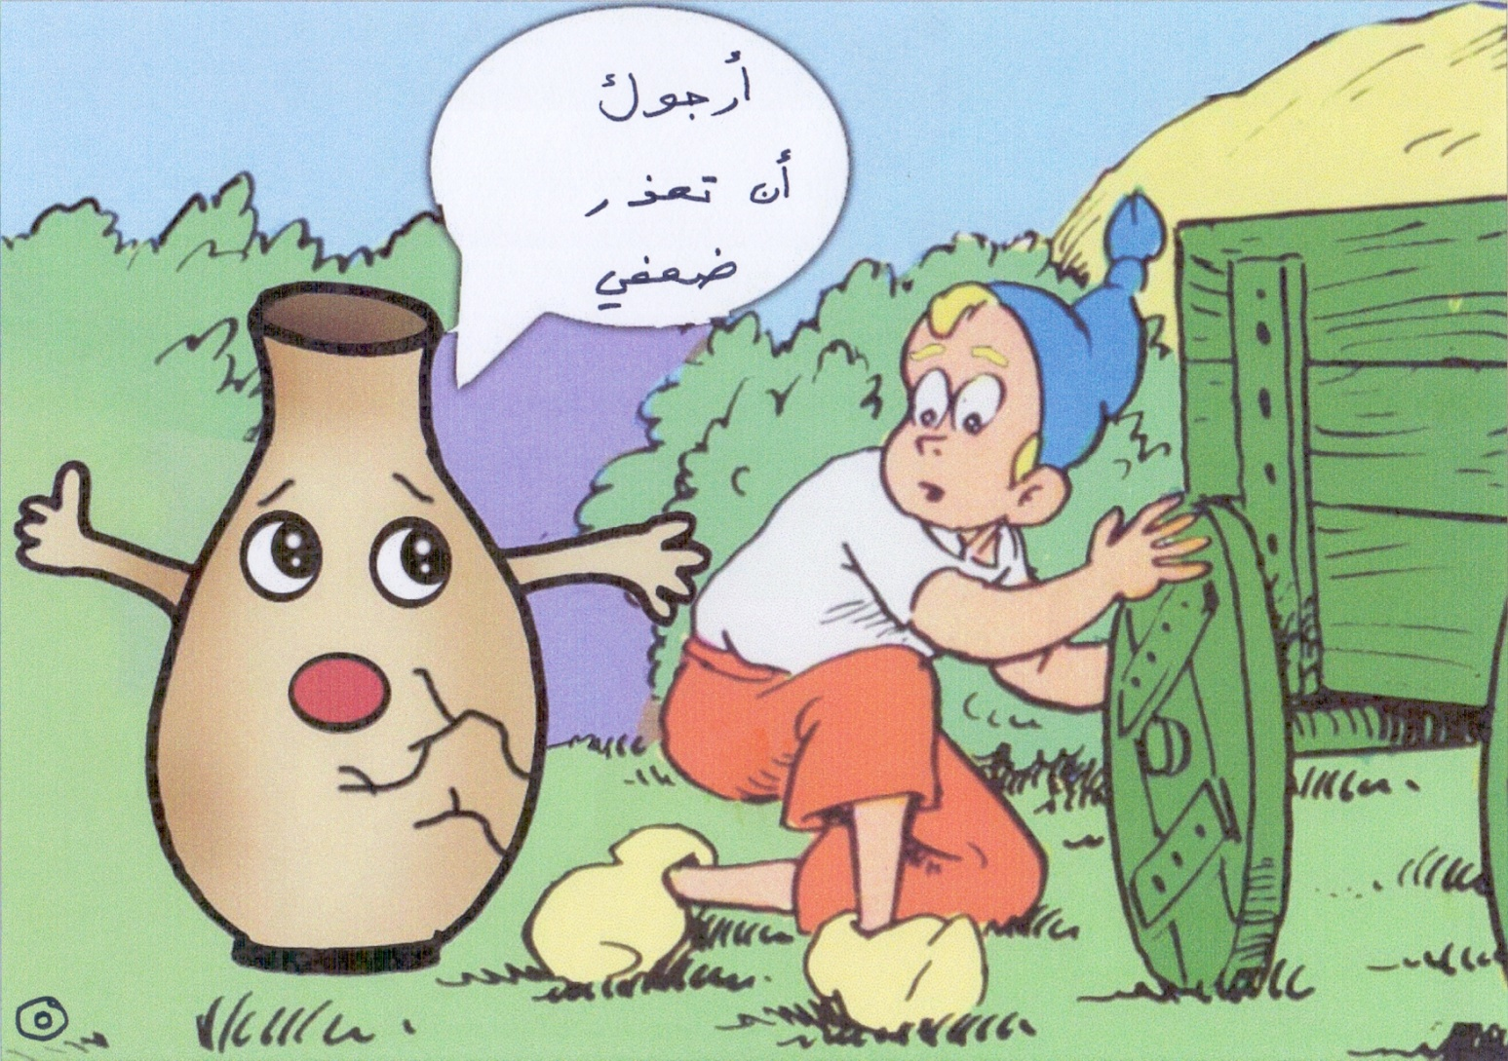
عفواً يا معلمى ، ولكننى أعرف قدراتى ، أنت تفقد الكثير من المال بسببى ، لأننى أصل إلى القرية نصف ممتلئة ، آسفة ، أرجوك أن تعذر ضعفى ...

Slide 6
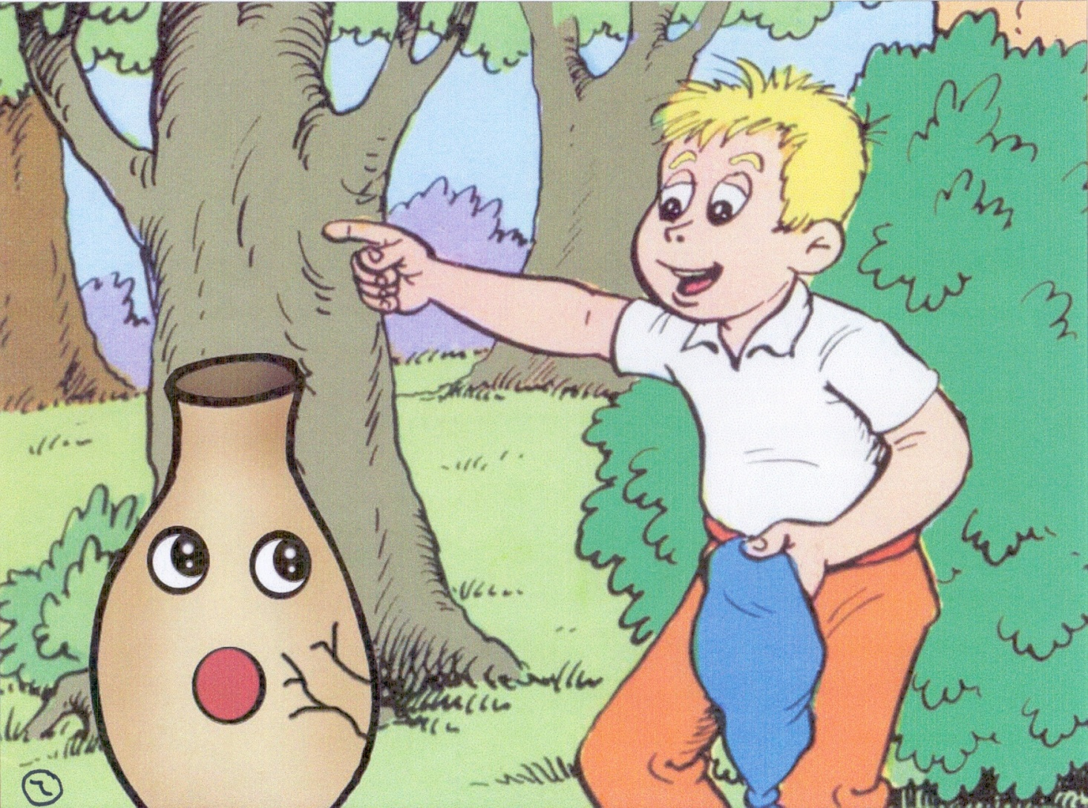
فى الغد ، أثناء الطريق نحو القرية ، سأل المعلم الجرة المكسورة :
انظرى إلى حافة الطريق ...

Slide 7
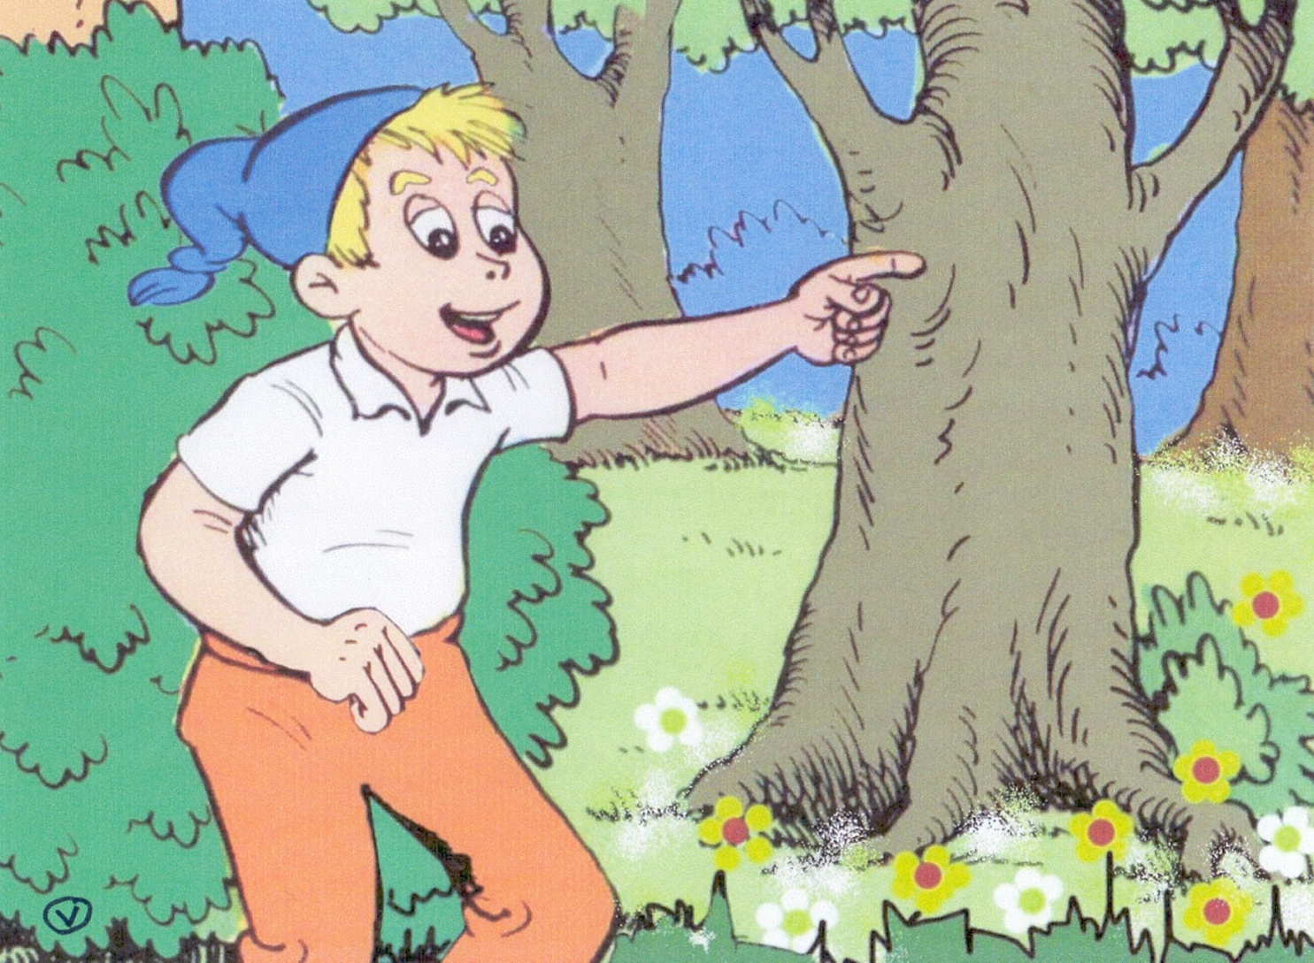
هذا جميل إنه ممتلئ بالورود ... أجابته الجرة ...

Slide 8

هذا بفضلك ، قال المعلم ، فأنت من يسقى كل هذه الحافة من الطريق ...

Slide 9
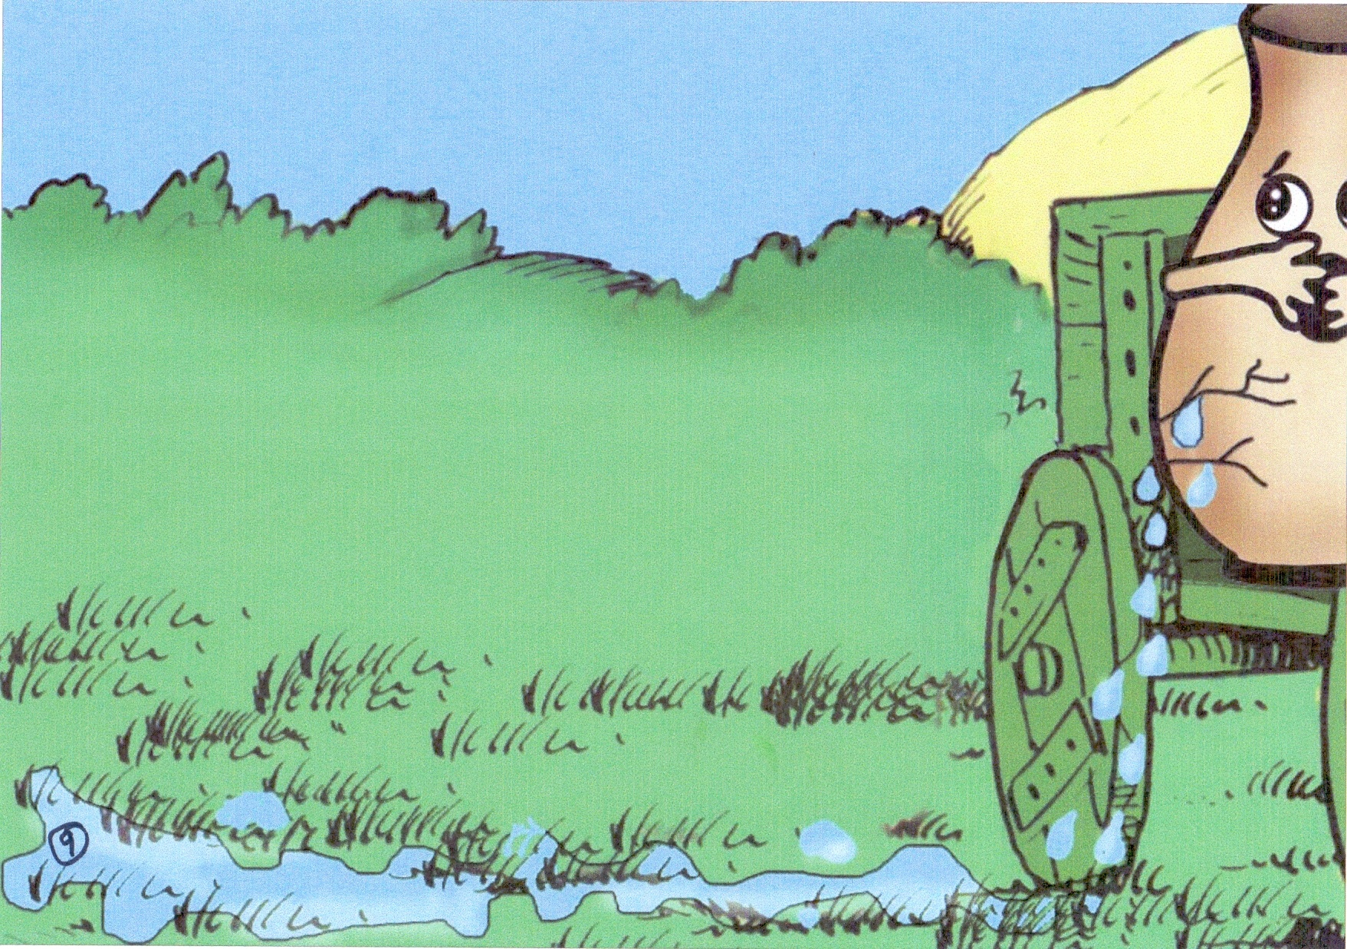
وأنا اشتريت مجموعة من بذور الورود ورميتها على طول حافة الطريق ...

Slide 10
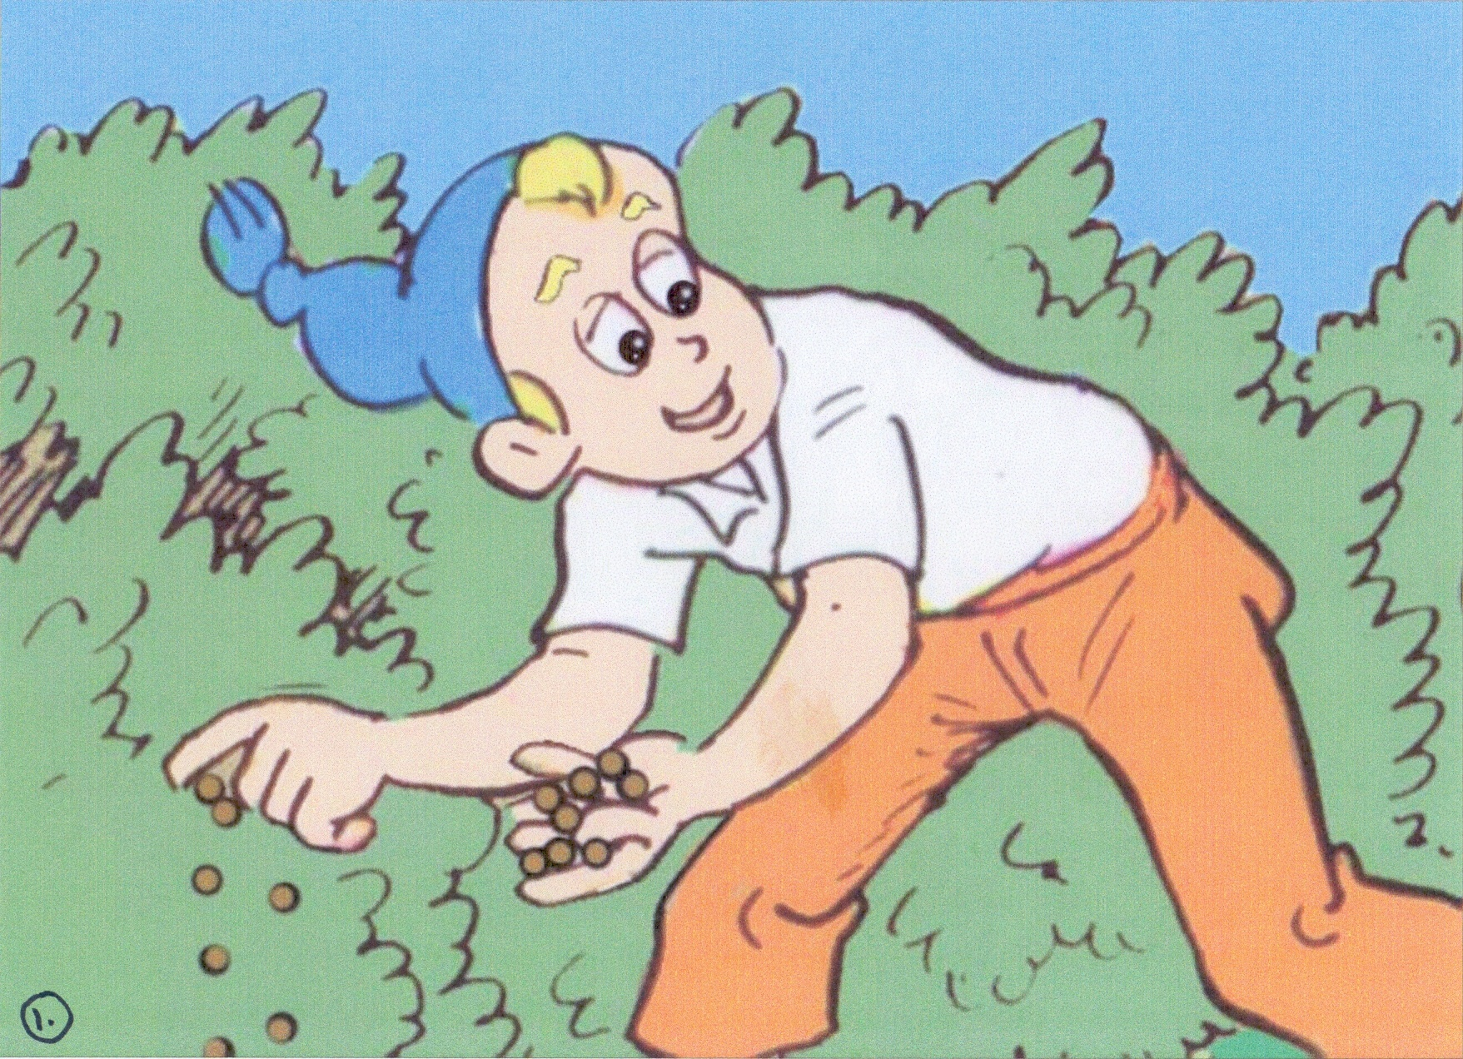
وأنت من دون علمك ، ومن دون إرادتك كنت تسقينها كل يوم ...

Slide 11
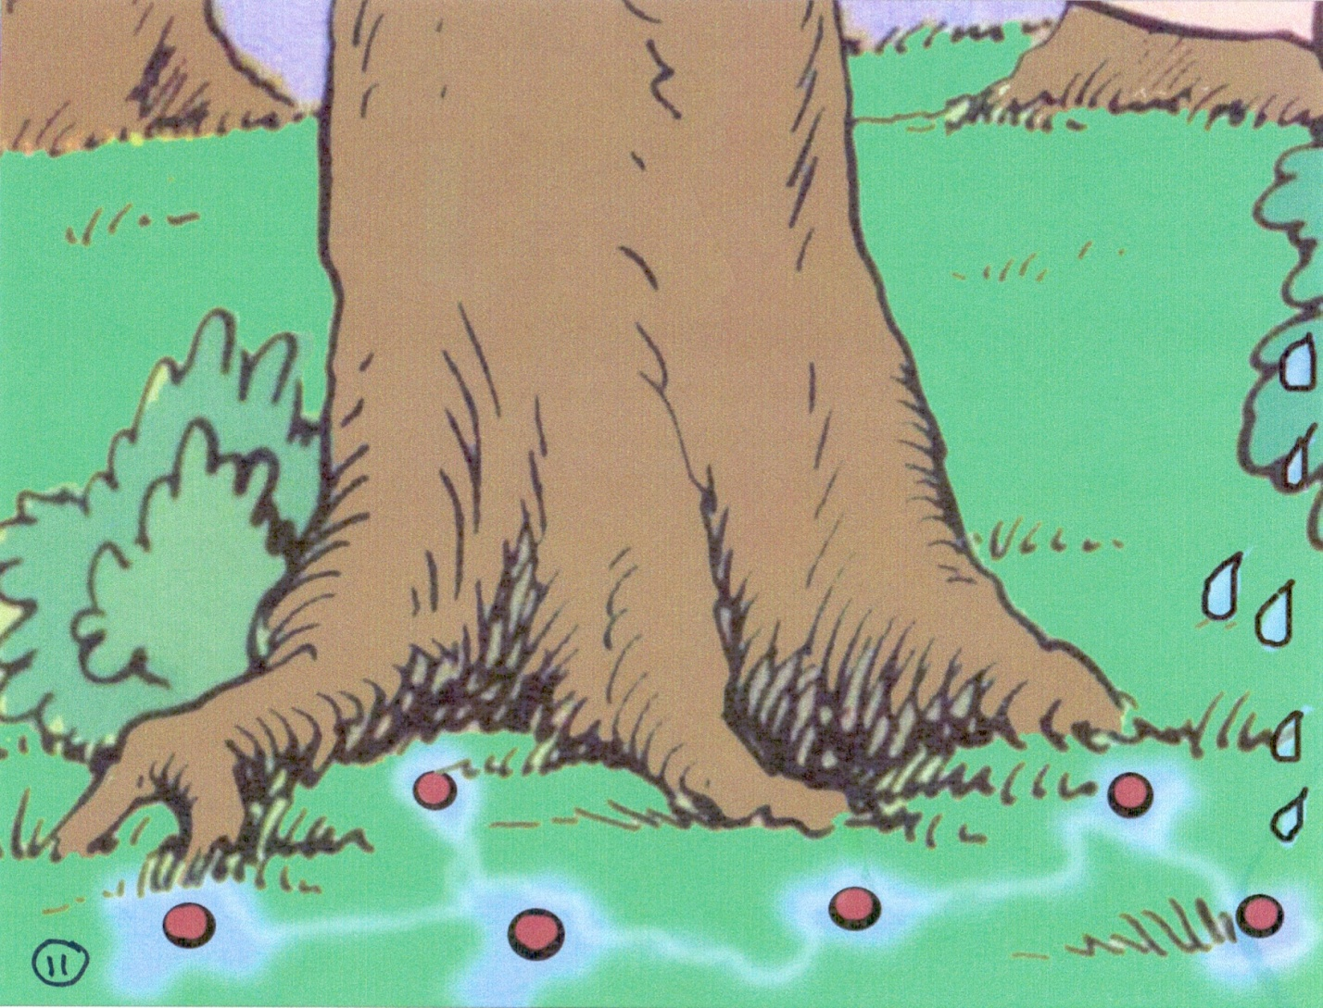
لا تنسى يا عزيزيتى ، بأننا جميعا مشروخين بشكل ما ...

Slide 12
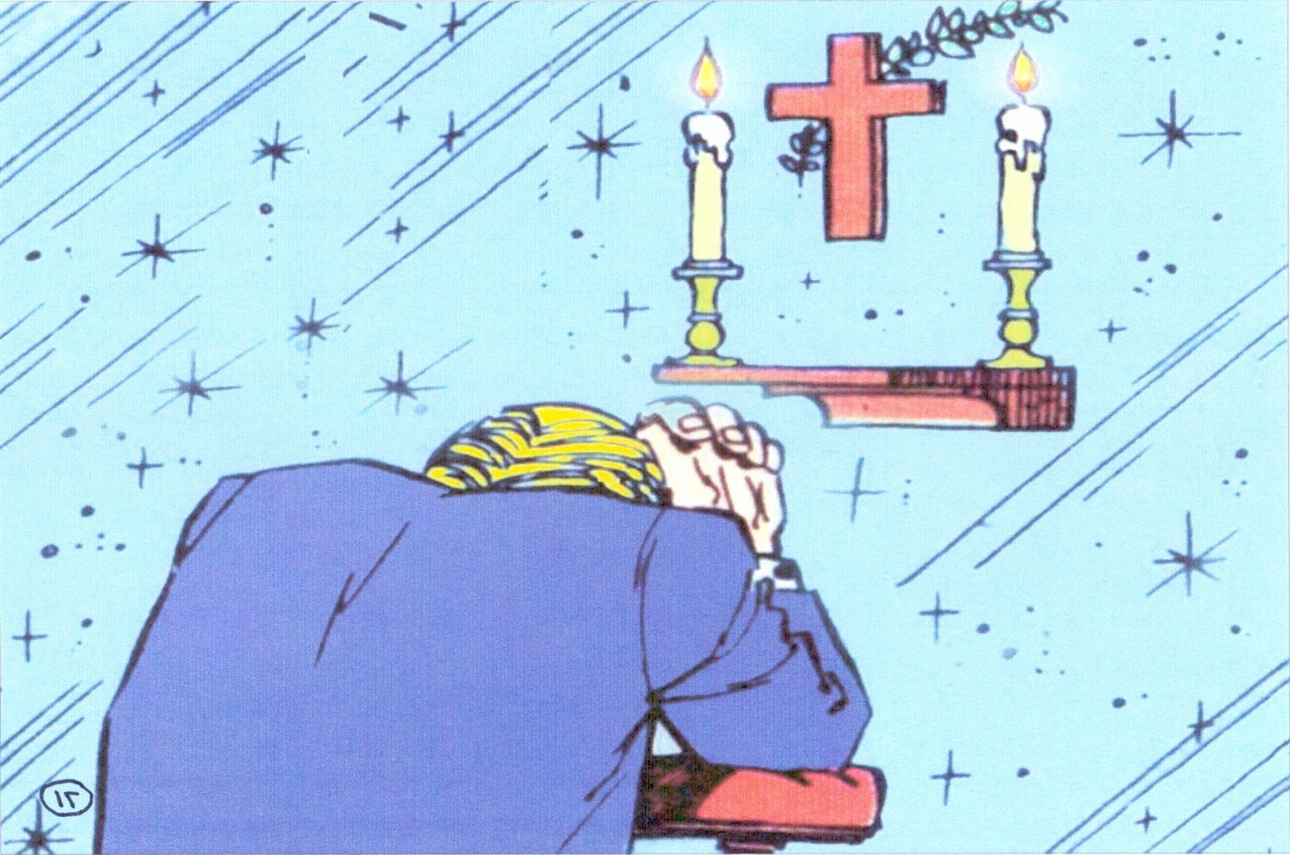
ولكن إذا ما سلمنا أنفسنا إلى الله ، فهو يعرف كيف يصنع منا العجائب.

